Slide 1
项目介绍
3
飞机大战
《飞机大战》这是一款经典飞行射击类游戏，有着精美绚丽的画面，游戏设置了血量和积分，用来增加游戏的体验感和趣味性，初始的血量为100，积分为0。我方的飞机由鼠标或上下左右按键控制。我方飞机自动向前释放子弹，击中敌机或飞到屏幕边缘消失。当游戏开始后，敌机随机出现，从顶部向下移动，我方飞机需要用子弹射击或躲避敌机。地图会随机生产血包，吃到血包会回血。

Slide 2
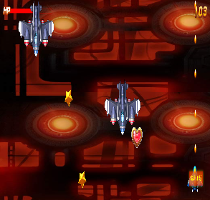
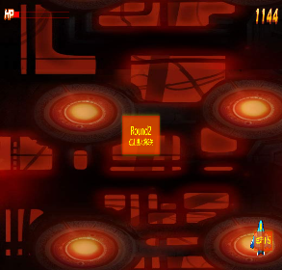
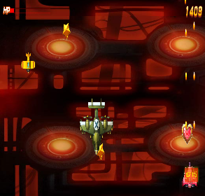
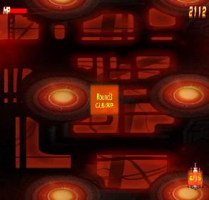
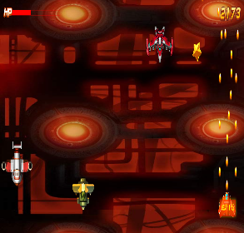
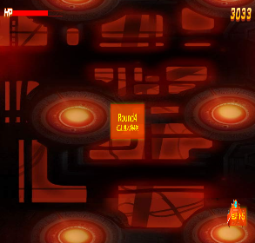
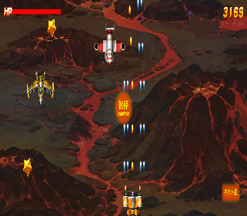
项目介绍
3
界面浏览
(只演示部分，更多详细请看代码演示介绍。)
游戏开始，默认等级此时为一级。下面为我方飞机，左边图片看法顺序为左—右，我方飞机一排子弹，敌机随机生成，星星用于加分，红色心作为一个血包用于我方飞机的一个补血作用，右上角分数大于1000时，
我方飞机升到2级，这时子弹射出变为两排，但相应的敌机生成的速度加快。
以此类似，一共有五个等级，我方飞机等级越大，相应的敌机生成也越来越快
。

Slide 3
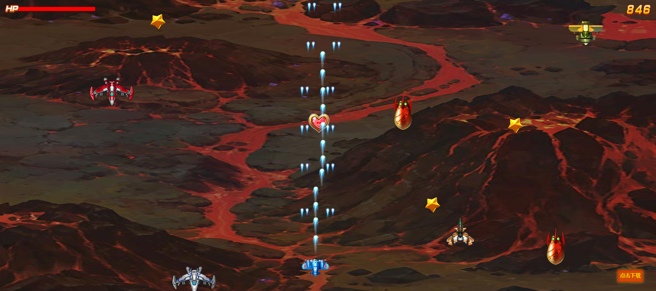
项目介绍
3
游戏详细
达到对应的分数后会进入不同的关卡，飞机也会变成不同的状态，发射不同的子弹。这是因为创建了一个飞机类和子弹类，判断不同的等级用 new 关键字来创建不同的飞机和子弹。

Slide 4
4
技术要点
主要的技术
Canvas用于处理素材图片，函数的封装，函数调用，let块级作用域、var函
数作用域的用法，数组循环foreach，音符的插入Audio, 鼠标、键盘的单击
事件、矩形交叉消失的思想等

Slide 5
5
遇到的问题及解决办法
遇到的问题及解决办法
一、游戏掉帧。
解决办法：将setIntervalet函数换为requestAnimationFrame函数。
二、不懂图像原理。
解决办法：getContext("2d")可以获取canva画布的绘画环境，把环境也存入到当前对象。
三、打错的某个字母。
解决办法：需要了解代码的原理，然后利用控制台输出排查错误。

Slide 6
谢谢
Thanks

